Slide 1
Postup pro učitele – téma Dům a město slide: 6-13
Slidy číslo 6-9 jsou regionálně zaměřené na Říčany, pro jiné lokality je nutné je upravit!
Slide č. 6 - Kliknutí:
1 – škola: Kde stojí nejstarší dům? – označte dvojkou. Jaký byl na něm letopočet? Má někdo jeho fotku/nakreslenou pohlednici?
2 – nejstarší dům: Šli jsme po hrázi a zastavili jsme se a zkoušeli jsme si utrhnout kopřivy – proč? Kde? Doplňte do mapy trojku. Máte někdo obrázek s husami?
3 – pasení hus: Jak se vlastně jmenuje rybník? Kde mlýn stál? Zakreslete čtyřku. Máte obrázek?
4 – bývalý mlýn: Vrátili jsme se na hráz a dívali jsme se přes vodu na kostel. Kde je na mapě? Jak je označen? Zapište pětku. Má někdo obrázek?
5 – kostel: Kde je dům, kde chovají slepice s kuřátky?/Kde chovali koně? Zapište. Má někdo obrázek?
6 – dům se slepicemi/povoznictví: Kam jsme šli od rybníka? Kde jsme nechali vozík?
7 – louka: Kam jsme šli na návštěvu? Zapište číslo. Má někdo obrázek?
8 – dům s kravičkou a ovečkou: Zkontrolujeme. Máte zakreslenou trasu, kudy jsme šli? Dokončete a rozstříhejte si fotografie – nechte jim okraje, ať je můžete zespodu přilepit k mapě. Každý si vyberte dvě.
Slide č. 7: : Postupně klikáme, objevují se fotky a body v mapě: Položte svoje fotky k mapě na místa, která zobrazují. Má někdo fotku kostela? Nalepte ji zespodu mapy a spojte s náměstím šipkou. Co je na této fotce? – Povoznictví, dům naproti ul. U Studánky, dům s kravičkou, louka. Všichni víte, kam patří vaše fotografie? – Nalepte.
Slide č. 8–9:
Které stavby tu byly už před 100 lety, v 19. století? Které už ve středověku?
Vybarvěte je v mapě – kostel, škola, hrad. Víte o stavbě, která je na staré mapě a dnes už nestojí? – Mlýn
Které domy vypadají dodnes podobně jako před 100 lety? Ukažte na fotce. – Jak poznáme starý dům? – Letopočet, hospodářská stavení, části domu – stodola, chlévy, detaily – velká vrata, okno na půdu pro uskladnění sena
Slide č. 10–11 – Jaké části měl venkovský dům – selské stavení? Která byla určena pro zvířata? Jak říkáme části, kde jsou chována zvířata? Pro bydlení? K čemu byl prostřední prostor? Na čem spí kočka? – pec. Jak lidé dříve topili? Jaký zdroj tepla využíváte doma vy?
Rozdáme obrázky venkovského domu (4.3). Do skupiny arch s obrázky (4.8)– rozstříhejte a vyberte si 4 obrázky a položte, kam byste je umístili – do světnice, síně, stodoly a na zahradu. Poznáte všechny věci?
K čemu je? – klik 1: máselnice. Vyzkoušíme si na příštím setkání v muzeu.
V muzejním depozitáři jsou uchovávány staré věci – poznáte, co je na obrázku? K čemu se to používalo?
Slide č. 12: necky, žebřiňák, trakař
Slide č. 13: Vozíky a trakaře se uklízejí do stodoly. Kde bydlí krávy? Koně? Kde se skladuje obilí?

Slide 2
Postup pro učitele – téma Porovnej plochy slide: 9-20
Slide 9: Podívejte se na mapu v prezentaci (4.5) – najděte na ní cihelnu. Jak se vyrábějí cihly?
Kontrolujeme PL– jaký má tvar cihla?
Opakujeme s prezentací slide č. 11 a 13. Části venkovského domu: světnice, síň, chlév – co dávali pod zvířata, aby mohli chlév uklízet?
Slide č. 15 a 16: Podlaha ve chlévě je znázorněna jako čtverce se slámou.
Dnes si zahrajeme na stavitele domu, musíme vědět, kolik „dlaždic“ – jednotkových čtverců - budeme potřebovat. Jednotkové čtverce používáme v matematice pro znázornění plochy. Odhadnete, kolik čtverců se vejde do světnice. – Záleží na tom, zda měříme s pecí, nebo bez pece. Znovu připomeneme význam pece jako zdroje tepla.
Rozdělte se do skupin – rozdáme PL Půdorys(4.11) a rozstříhané čtverce (4.10).
Slide č. 16: Zjistíme, kolik prostoru měli lidé pro bydlení a kolik pro zvířata.
Doplňte neúplnou tabulku.
Kontrolujeme dohromady tabulku za podpory prezentace.
Co kdybyste se měli do takového venkovského domu nastěhovat dnes? Jaké místnosti byste ještě potřebovali? Co byste s domem udělali? – Přistavěli místnost, nebo druhé patro.
Budeme pracovat v programu Sketch Up – můžete v práci pokračovat doma, stáhnout si objekt Říčany domek s kočkou, nebo si postavit vlastní.
Slide 17 –20: Používáme funkci „obdélník“ a „vytáhnout“ – se šipkou.

Slide 3
Tvoříme a prožíváme

Slide 4
I děti před 100 lety si hrály na dospělé.

Slide 5
Navštěvujeme místa, kde si před lety jako děti hráli dnešní dědečkové a babičky.
Dům a město

Slide 6

Kudy jsme šli do minulosti
1. NAŠE ŠKOLA
2. NEJSTARŠÍ DŮM
3. PASENÍ HUS
4. BÝVALÝ MLÝN
5. KOSTEL
6. DŮM SE SLEPICEMI
7. LOUKA NA HRANÍ
8. DŮM S KRAVIČKOU A OVEČKOU

Slide 7
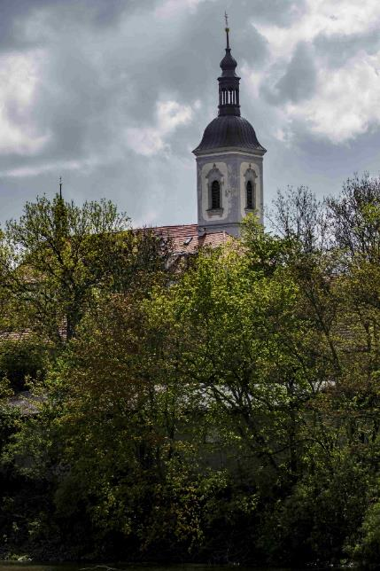
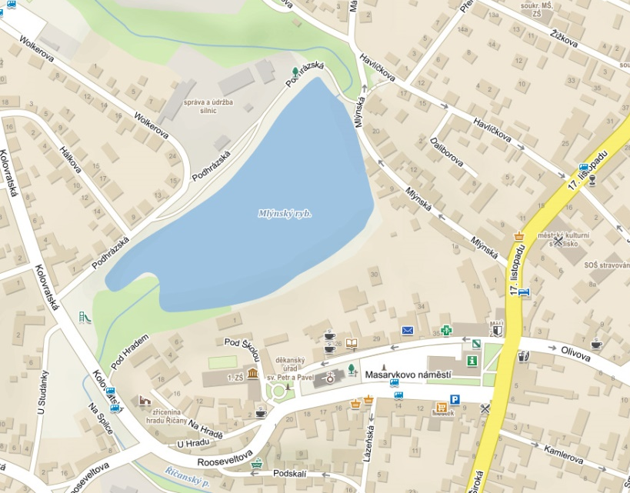
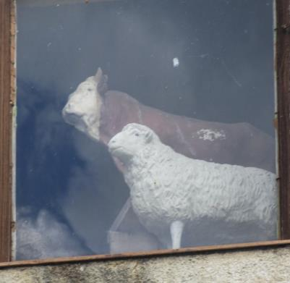

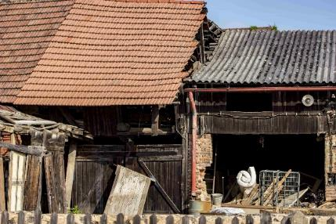
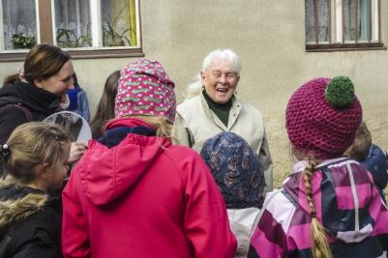
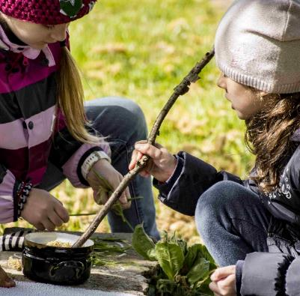
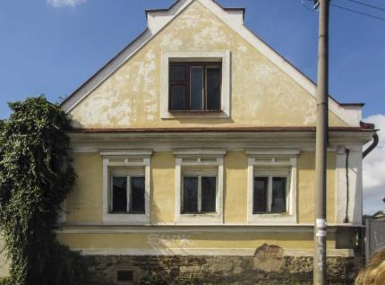

Slide 8
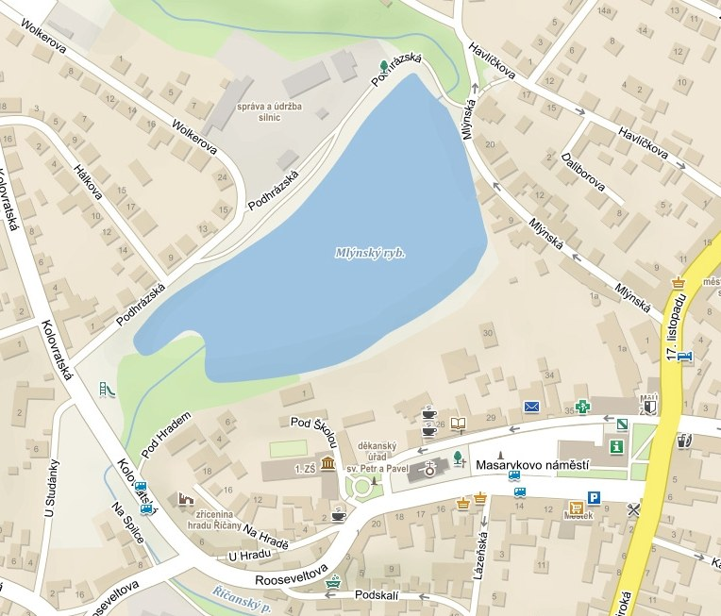

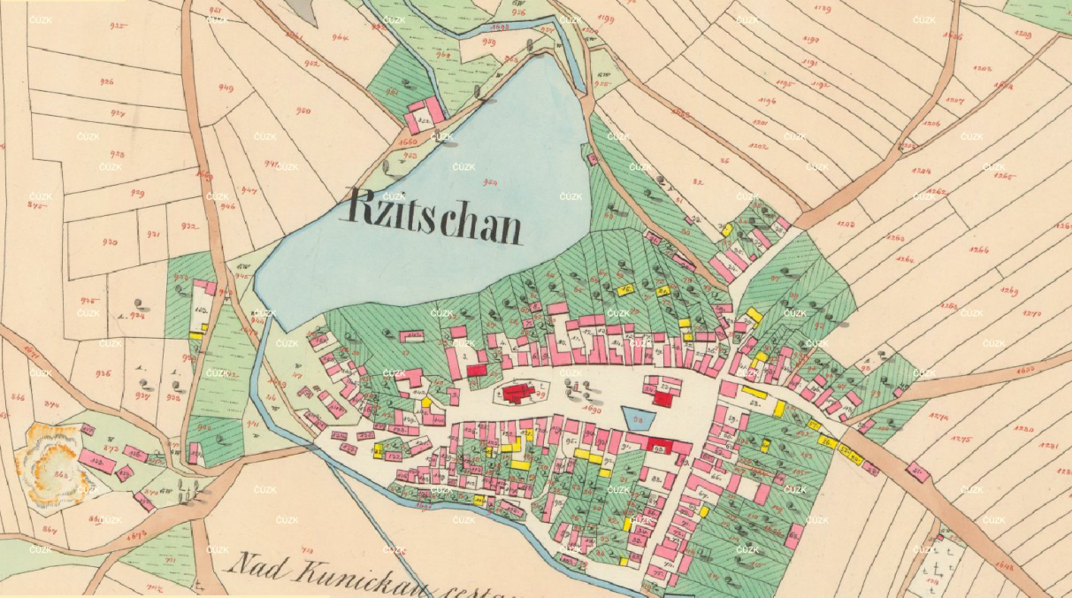
Které stavby stály už v 19. století?

Slide 9
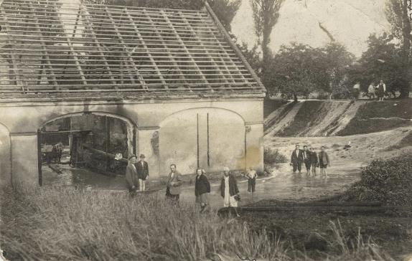
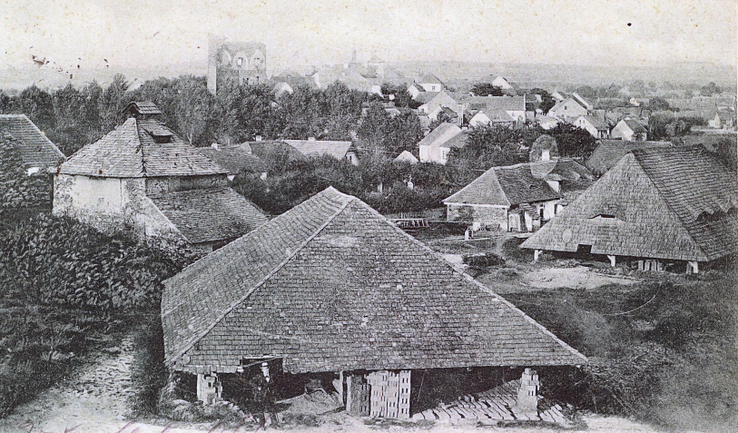
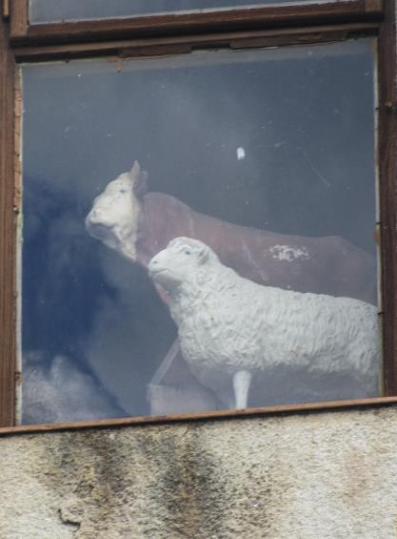
Které stavby stály už v 19. století?
mlýn
cihelna
dům s kravičkou

Slide 10
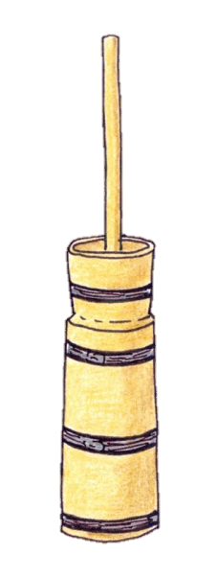
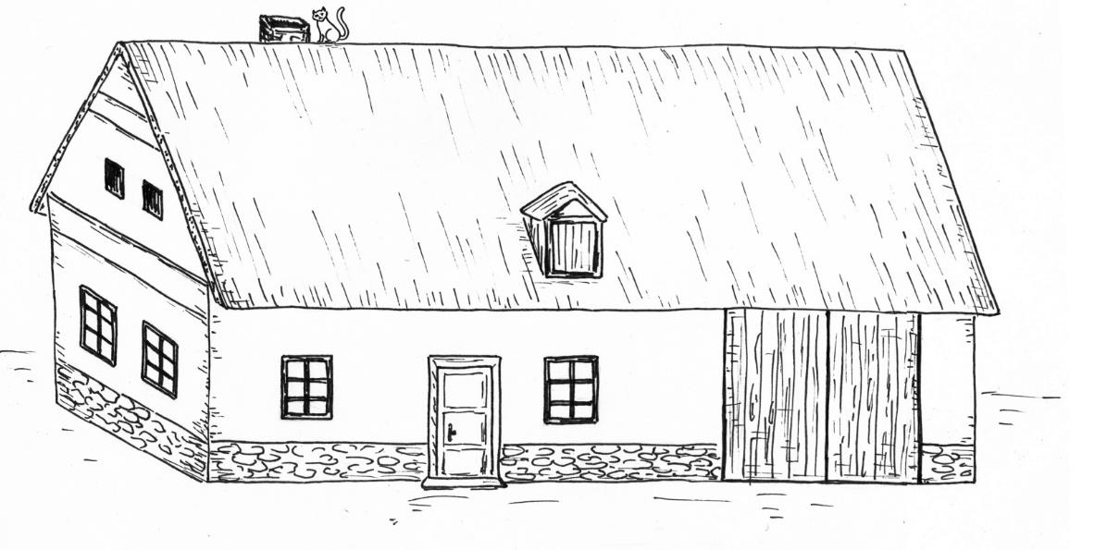

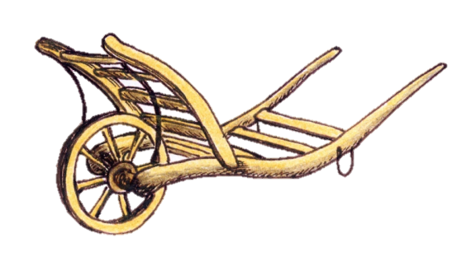
Jaké měl venkovský dům části? Kam co patří?
světnice
síň
chlév

Slide 11
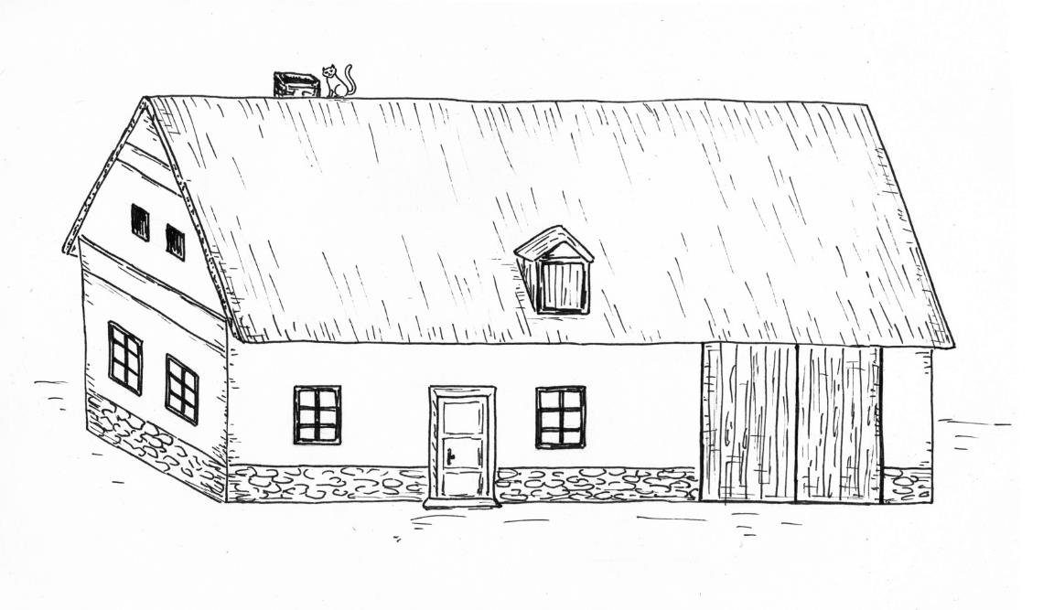

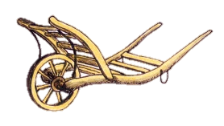

Jaké měl venkovský dům části? Kam co patří?
světnice síň chlév

Slide 12
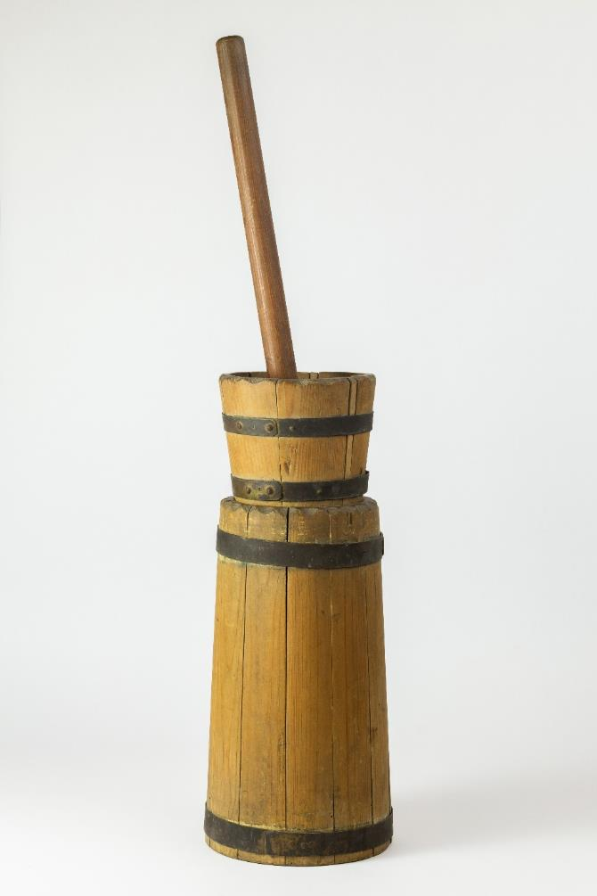
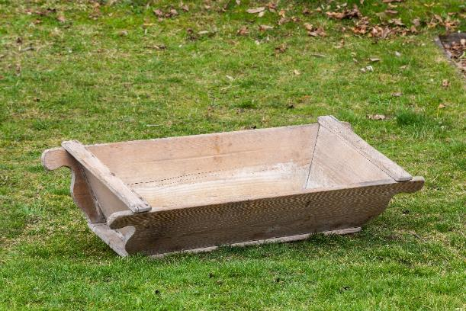
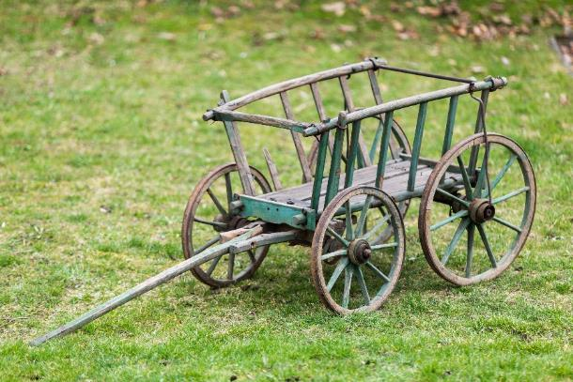
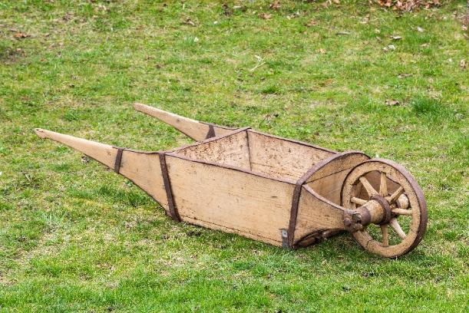

Slide 13
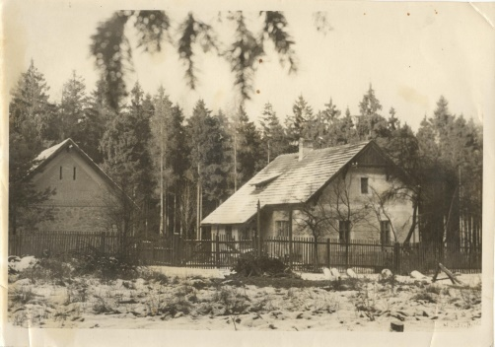
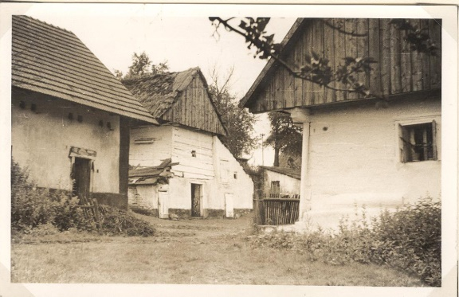
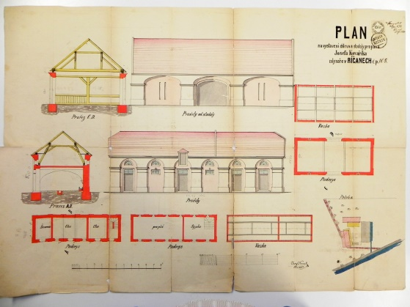
Kam byste zavedli krávy a koně?
Kam uložili seno nebo obilí?
sýpka (špýchar)
chlév
stodola
stáj

Slide 14
I děti před 100 lety si hrály na dospělé.
Hrály si na dvoře a na zahradě, doma ve světnici, v chlévě i ve stodole.

Slide 15
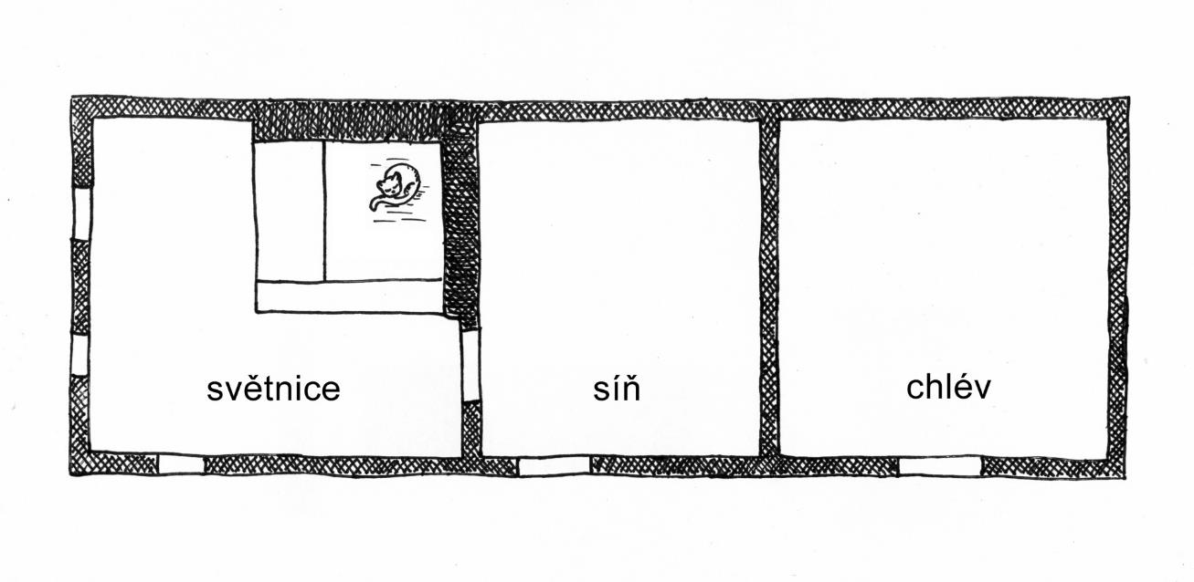

Jaké měl dům části?

Slide 16
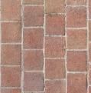



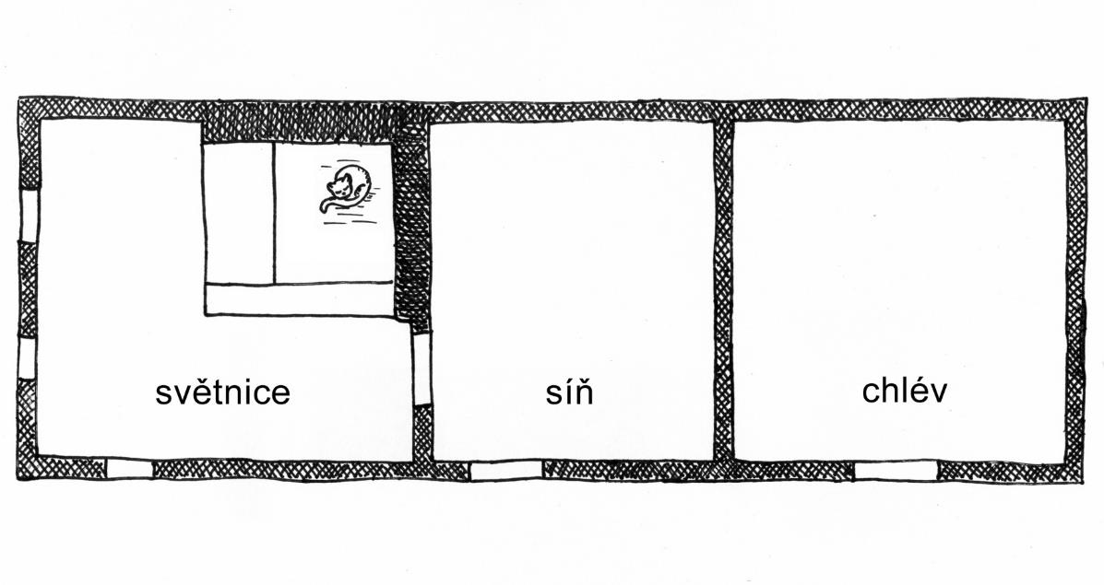
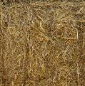
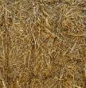

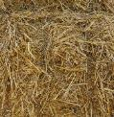
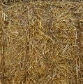
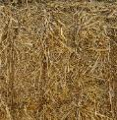
Kolik měli prostoru lidé a kolik zvířata?

Slide 17
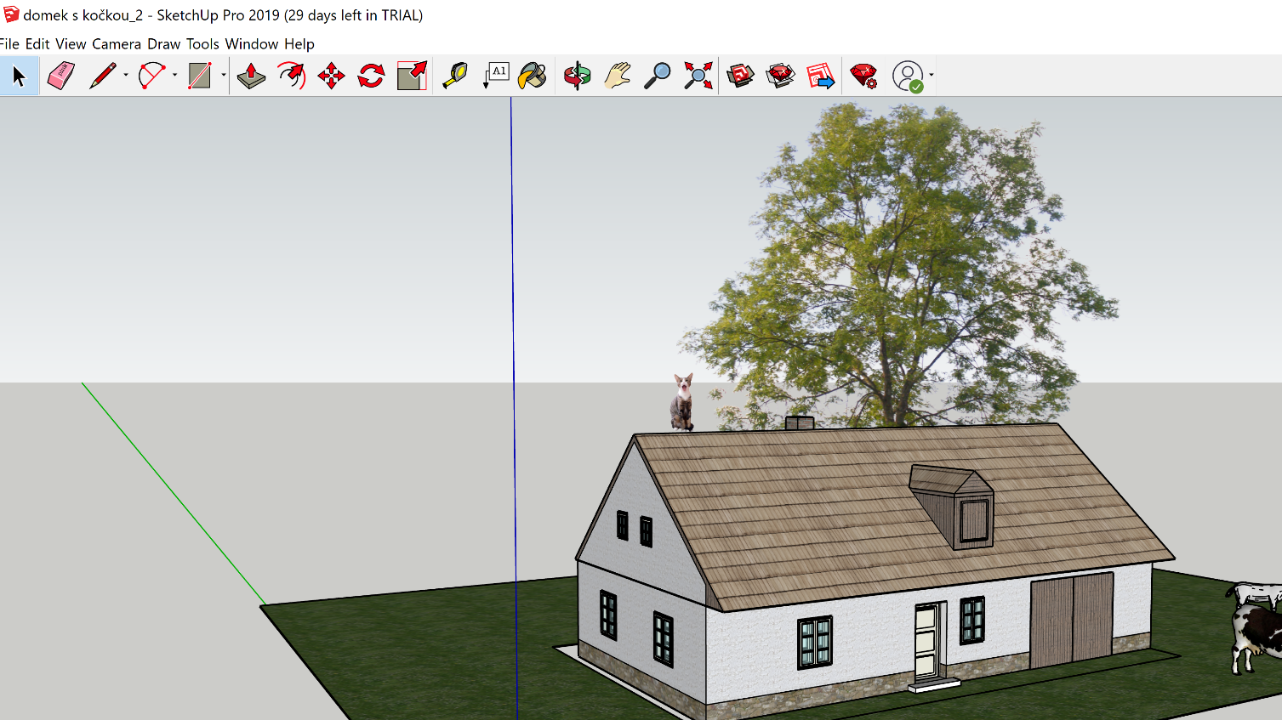
Staré domy můžeme přestavovat.
obdélník

Slide 18
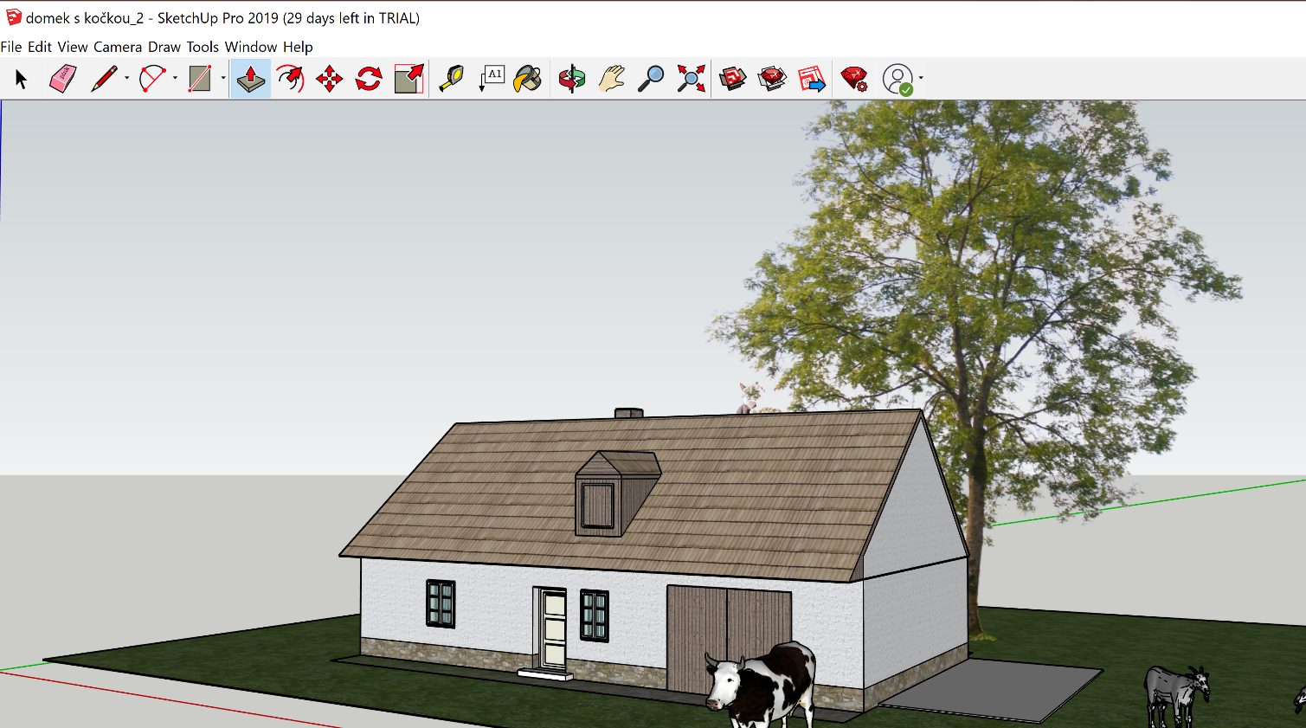
Stavíme chlívek

Slide 19
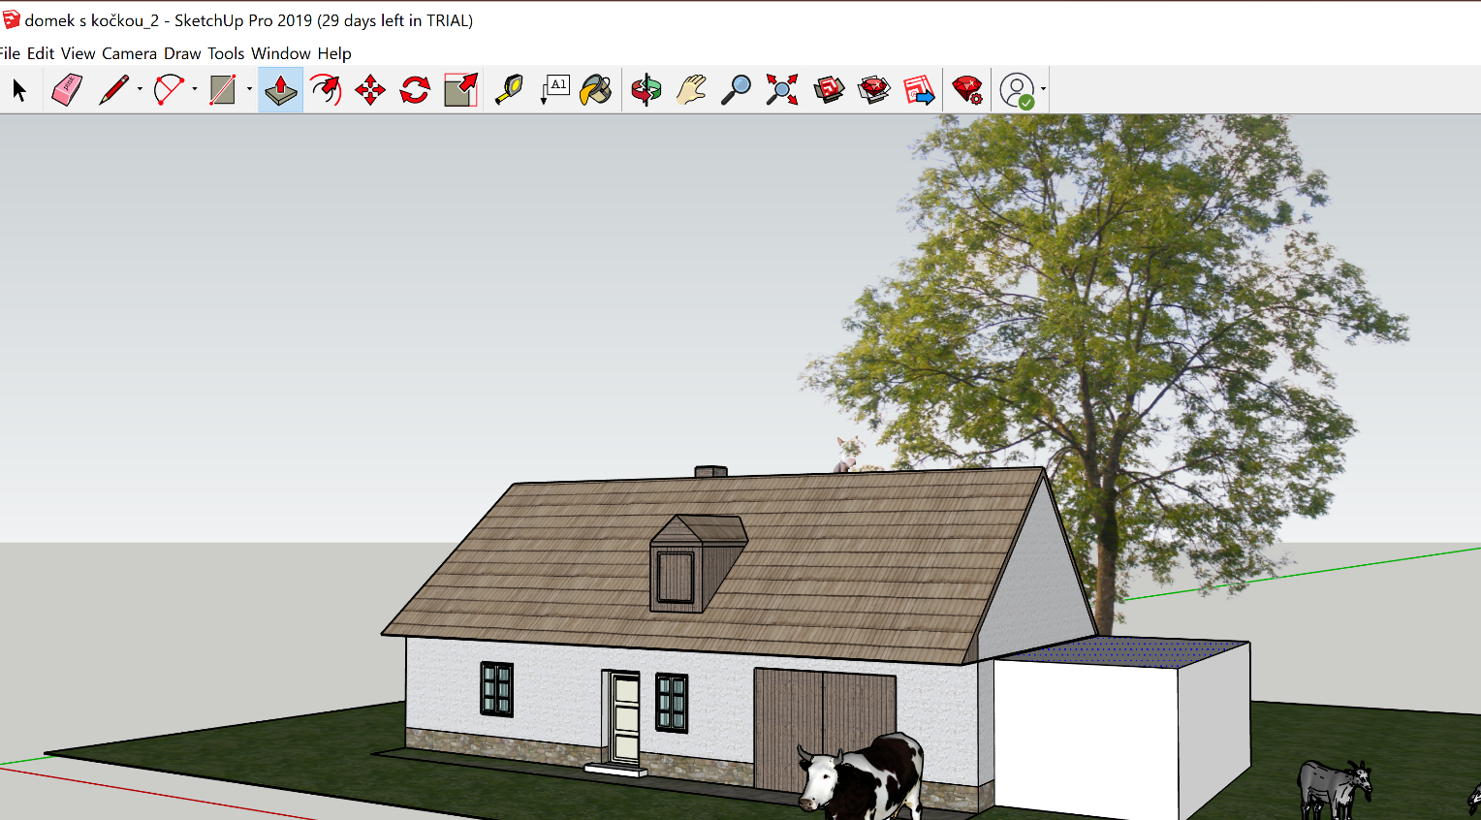
Chlívek nebo přístavba
vytáhnout

Slide 20
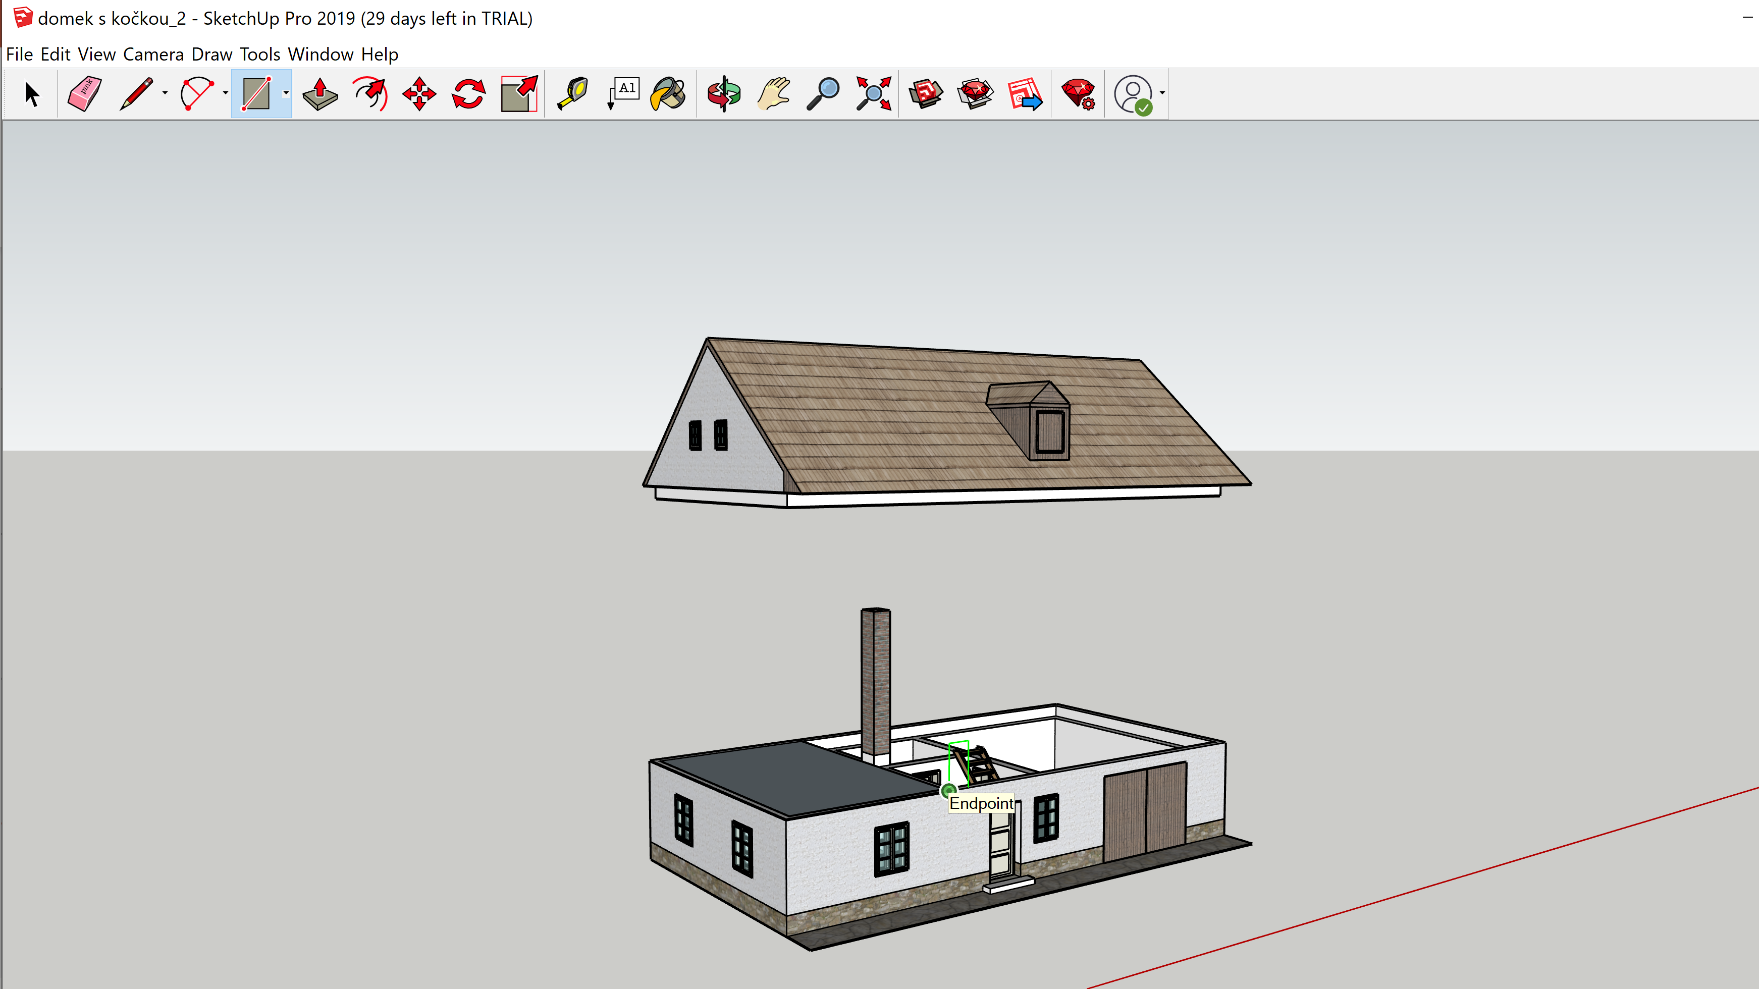
Dnes přistavujeme
obdélník

Slide 21
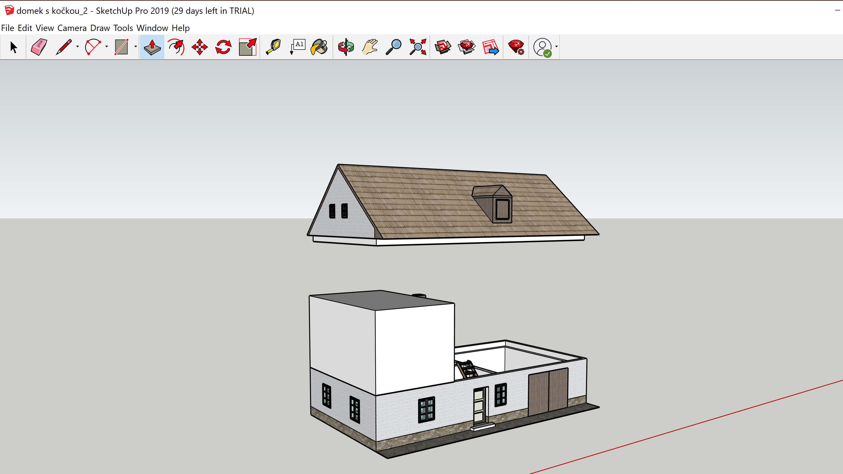
Patro nebo dvě?

Slide 22
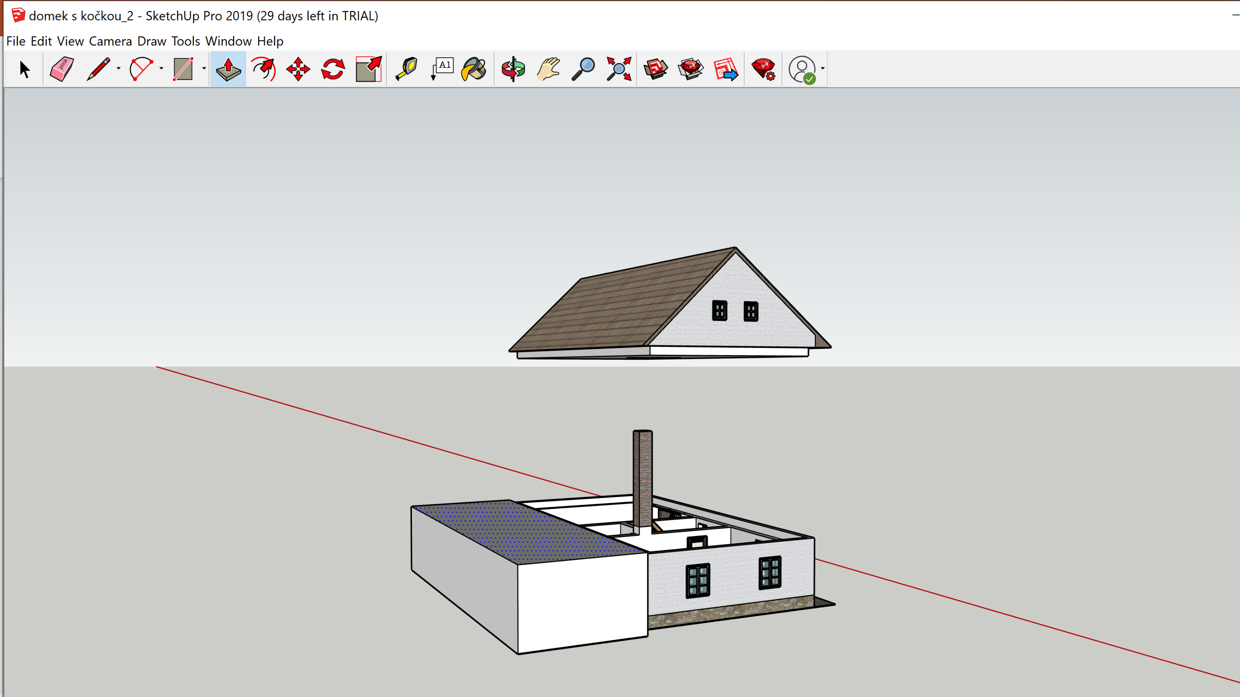
Je libo další pokoj v přízemí?

Slide 23
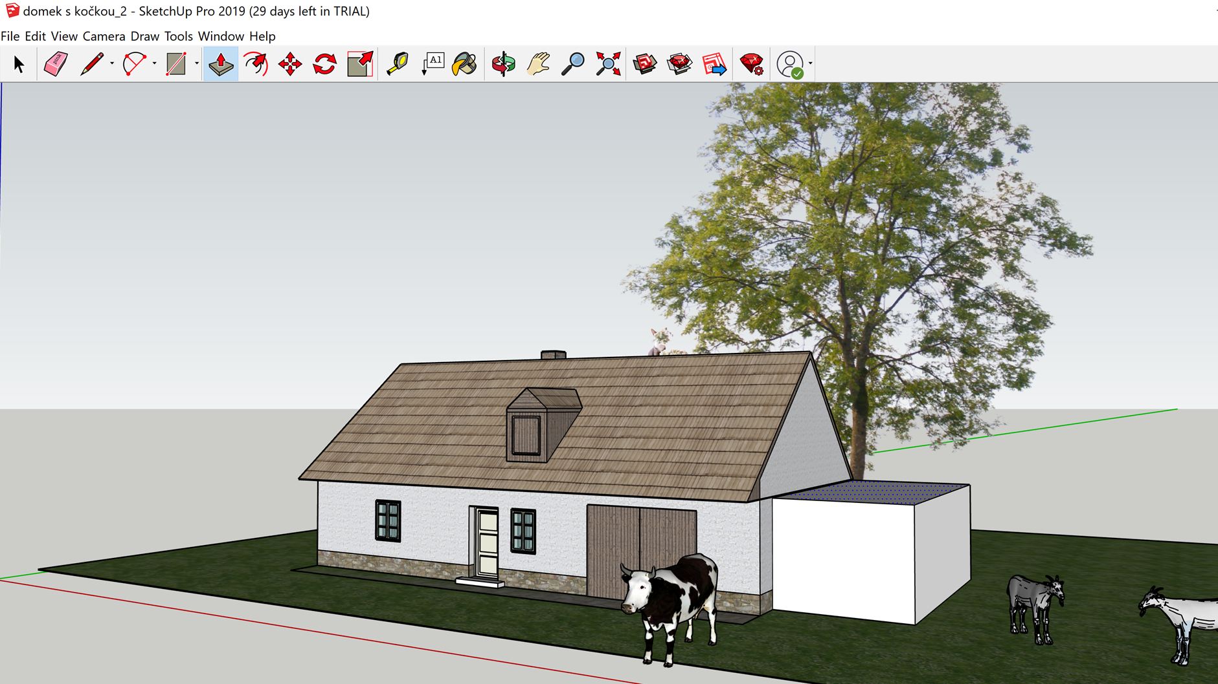
Co se stane s okolím, když přistavíme část domu?

Slide 24
Vyzkoušejte si program Sketch Up – na www.sketchup.cz

Slide 25
Většina prostoru byla věnována hospodářství. Děti neměly vlastní pokoj, hrály si na dvoře a na zahradě, doma ve světnici, v chlévě i ve stodole.

Slide 26
Další zdroje, odkazy
Ke stažení www.sketchup.cz
Pro práci na webu: https://app.sketchup.com/app
Prvek ve 3D Warehouse: ricany_s_kockou
Čtverce k vytištění
Pracovní list Kolem rybníka
Pracovní list Dům a čtvercová síť
Skanzen Kouřim www.skanzenkourim.cz
Památník Josefa Lady
https://hrusice.muzeumbrandys.cz/cz/pamatnik-josefa-lady

